Slide 1



CHÀO MỪNG BAN GIÁM KHẢO VÀ QUÝ THẦY CÔ GIÁO
VỀ THAM DỰ HỘI THI GIÁO VIÊN GIỎI
CẤP HUYỆN NĂM HỌC 2024- 2025
Giáo viên: NGUYỄN THỊ HỒNG NGÂN
Đơn vị: Trường Tiểu học 1 Tân Lâm Hương

Slide 2


THACH HA TOWN PRIMARY SCHOOL 1
WELCOME TO OUR CLASS
Class: 3A7
Let’s make English fun!

Slide 3

Notes:
Turn on the music and let the sts follow

Slide 4


Thank you!

Slide 5











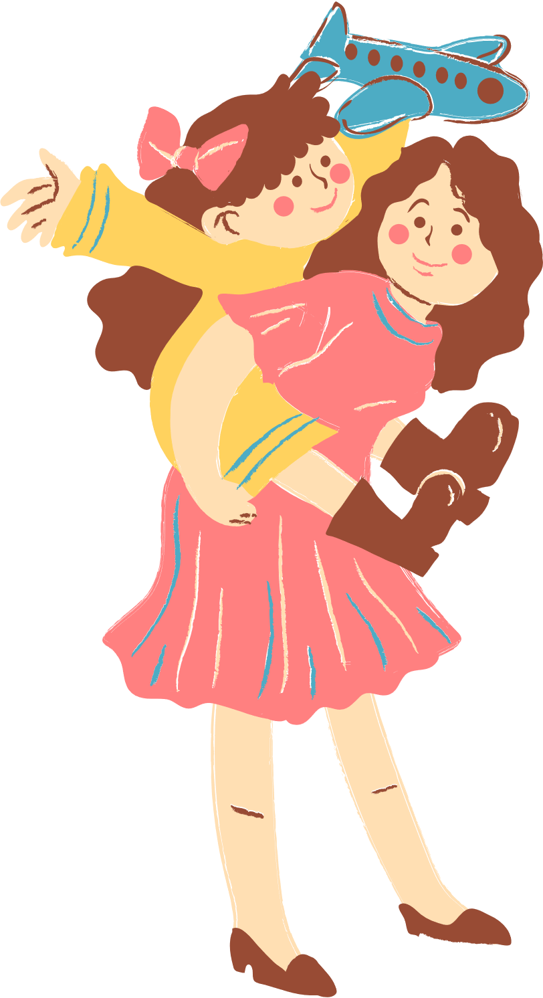




“Flip and Guess”
Game

Slide 6
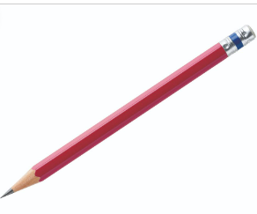
a pencil

Slide 7
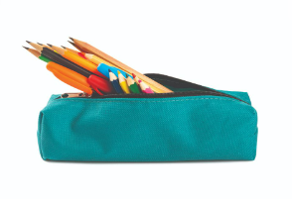
a pencil case

Slide 8
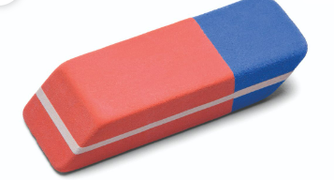
an eraser

Slide 9
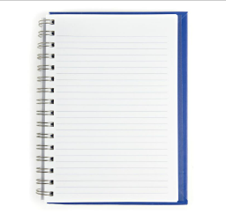
a notebook

Slide 10
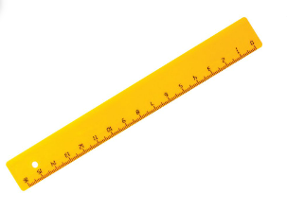
a ruler

Slide 11
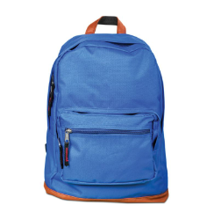
a school bag

Slide 12
Thank you!

Slide 13


















Unit 8
My school things
Lesson 2：Part 4,5,6
Notes:
Để nguyên trang bìa như này, chỉ thay đổi tên bài trong quá trình làm. Logo của sách Wonderful World

Slide 14




Table of contents
4
Listen and number
6
Wrap-up
Let’s play
5
Read and match

Slide 15


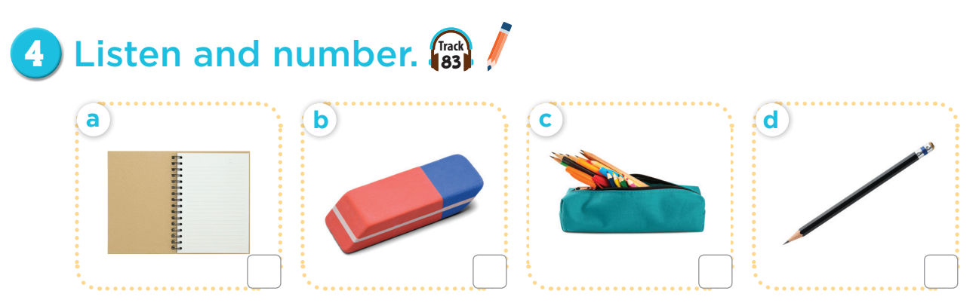
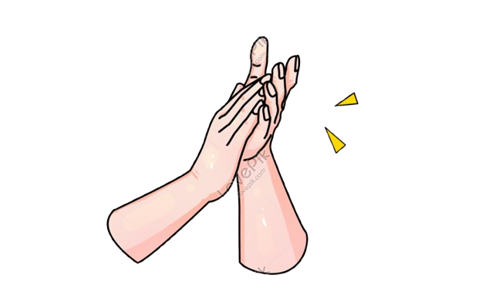
4. Listen and number
3
4
1
2

Slide 16


Slide 17


Free talk
School things

Slide 18


Slide 19
Thank you!

Slide 20


MINIGAME
Blind Bag

Slide 21


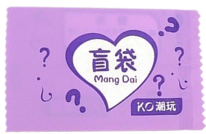

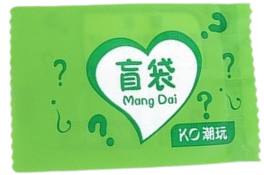

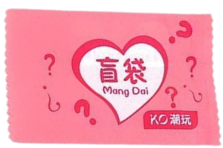
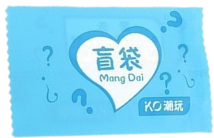

1
2
3
4
5
6
7
8
9

Slide 22


Blind bag 1
I use it to write. It’s a _____.
pen

Slide 23

Blind bag 2
I use it to erase. It’s an/ a ____.
eraser/ rubber

Slide 24
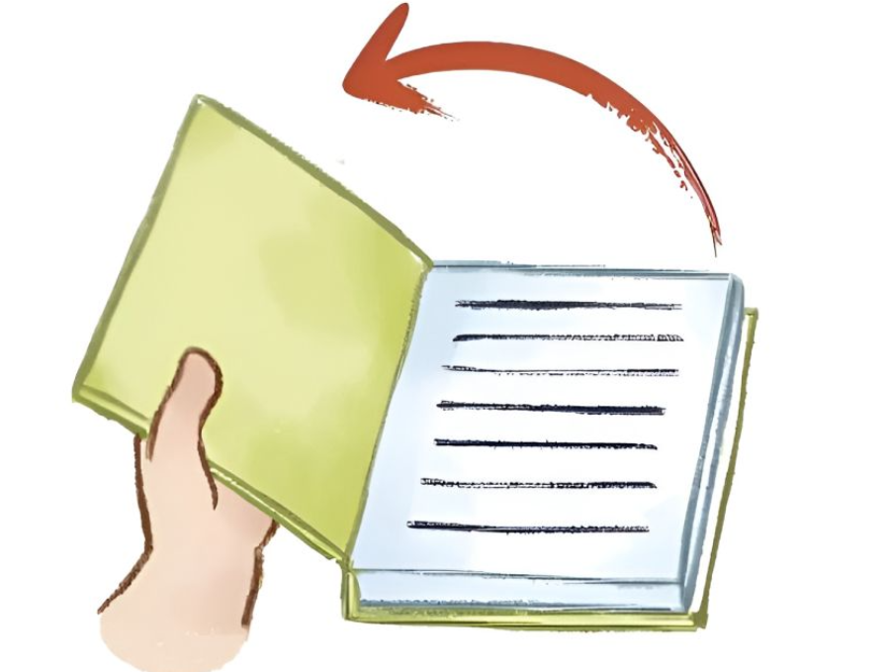
Blind bag 3
Open your ______, please!
book

Slide 25

Blind bag 4
Do you have ______? - Yes, I do
A pencil

Slide 26

Blind bag 5
Do you have _____?
No, I don’t. I have a pencil.
a pencil case

Slide 27

Blind bag 6
Do you have ...................? - Yes, I do.
a ruler

Slide 28
Blind bag 7
Reorder the letters to make correct word:
otenobok ->
notebook

Slide 29


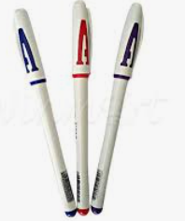
Blind bag 8
I have three ____.
A. pens
B. pen

Slide 30

Blind bag 9
Does Nam have ______?
a book

Slide 31
Thank you!

Slide 32




Thank you so much!
Goodbye. See you again!

